Slide 1
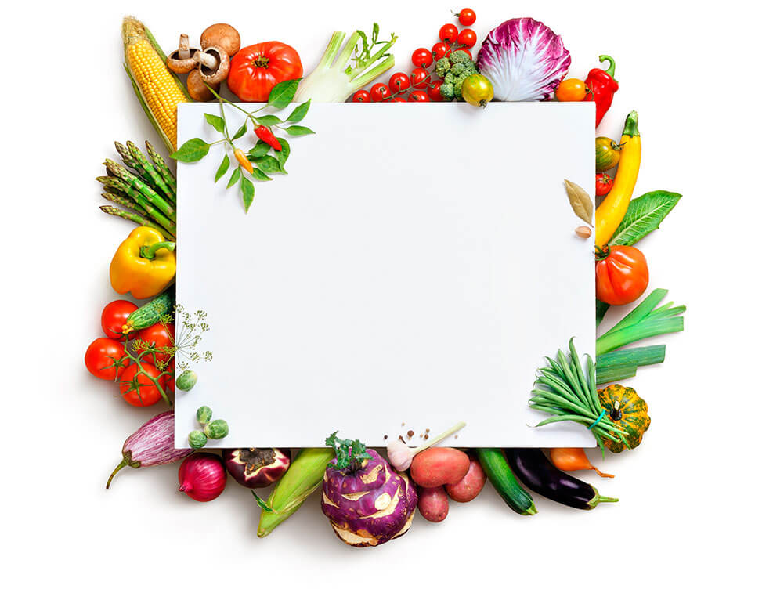
МУНИЦИПАЛЬНОЕ БЮДЖЕТНОЕ ДОШКОЛЬНОЕ ОБРАЗОВАТЕЛЬНОЕ УЧРЕЖДЕНИЕ ДЕТСКИЙ САД «ГОЛУБЫЕ ДОРОЖКИ» Г.ВОЛГОДОНСКА
Интерактивное
Учебно - методическое
Пособие
Загадки с грядки
Разработала Меркулова Елена Анатольевна

Slide 2
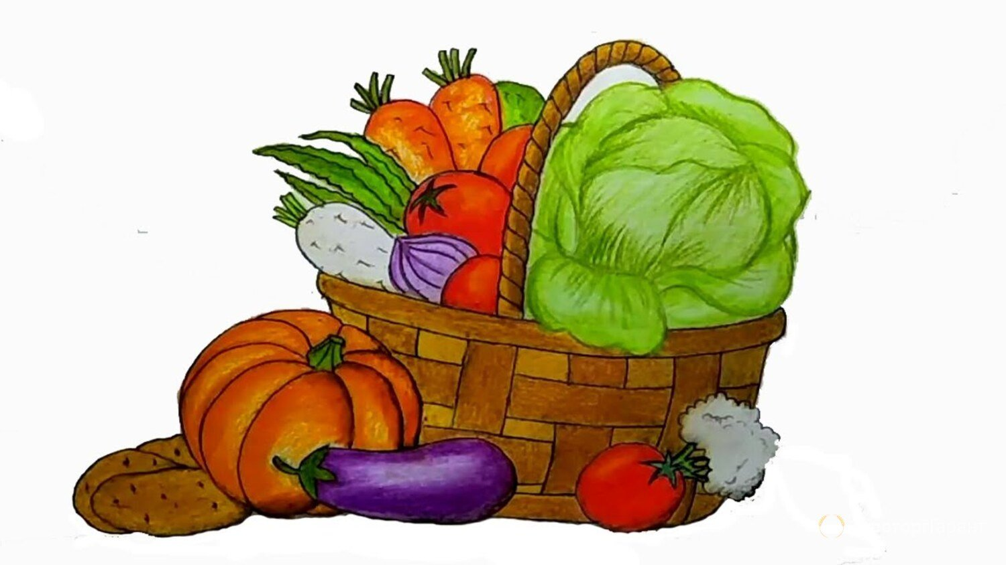
ЦЕЛЬ: Развитие логического мышления
ЗАДАЧИ: Закрепить знания детей об овощах: о форме, цвете. Развивать умение отгадывать загадки. Упражнять в согласовании имен существительных с числительными.
Развивать зрительное внимание, память. Воспитывать усидчивость, интерес к занятиям.

Slide 3
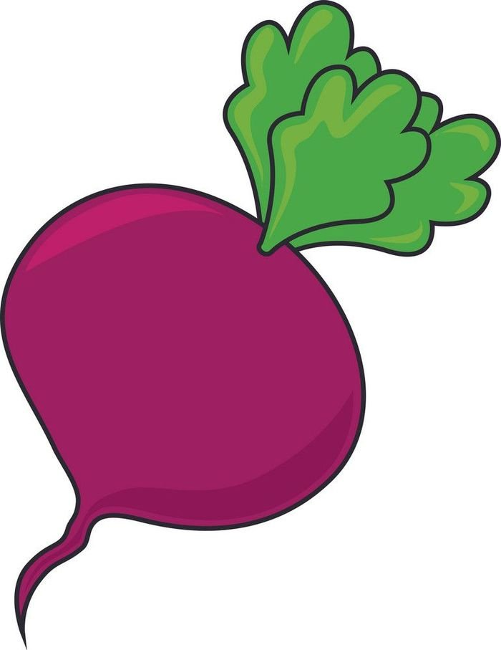
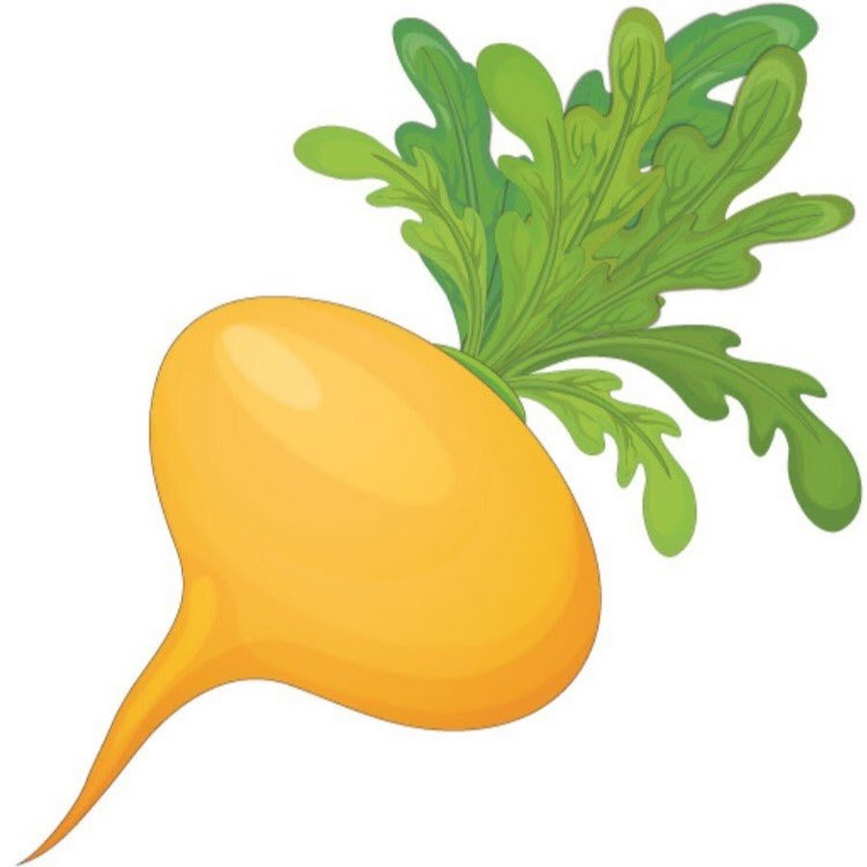
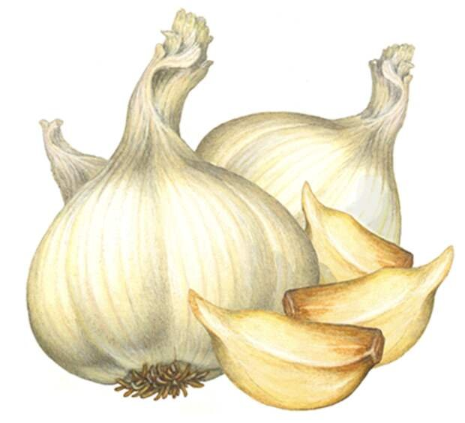
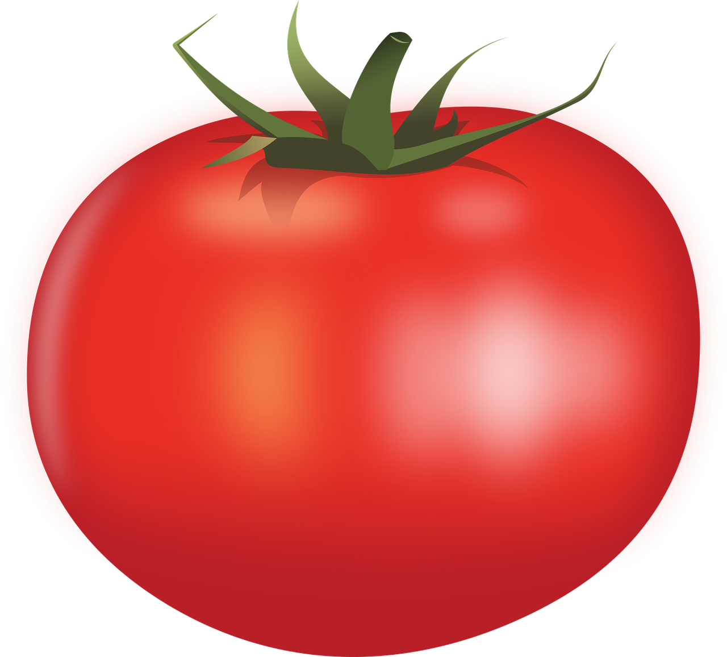
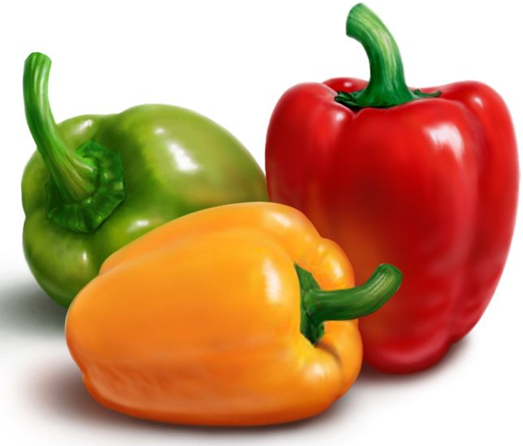
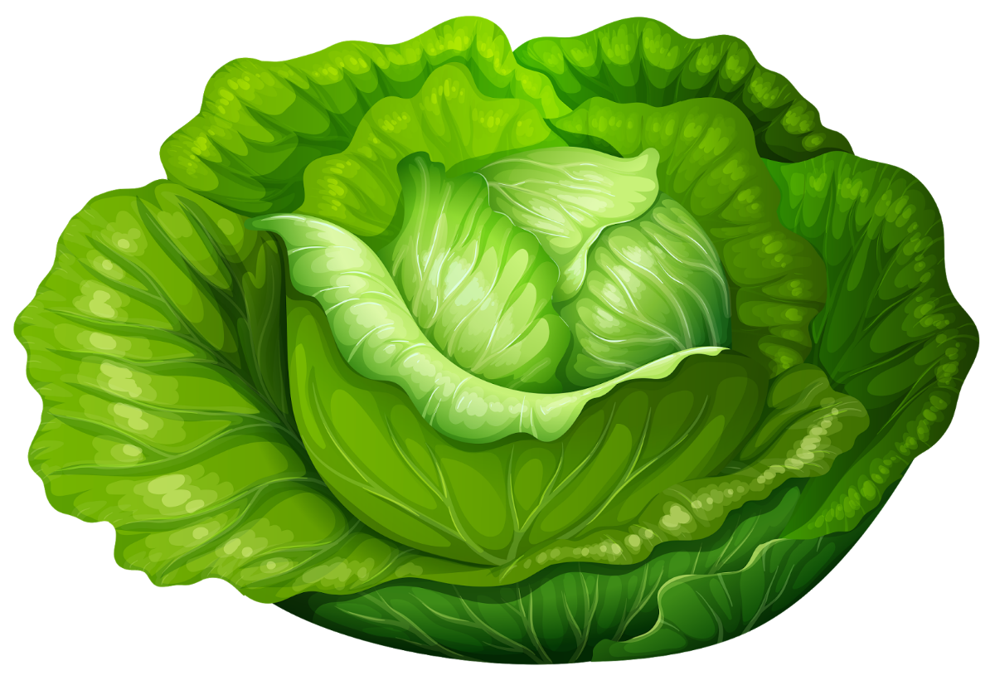
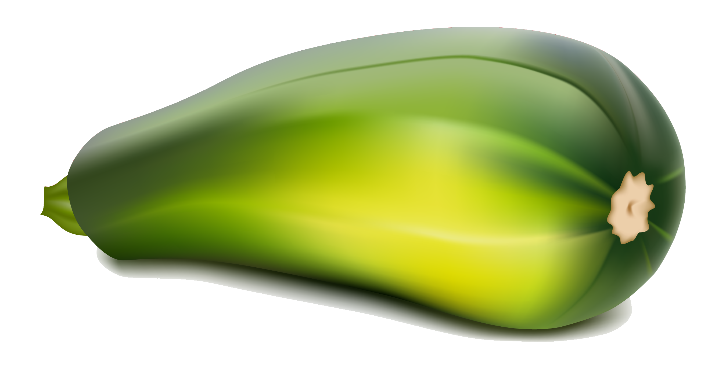
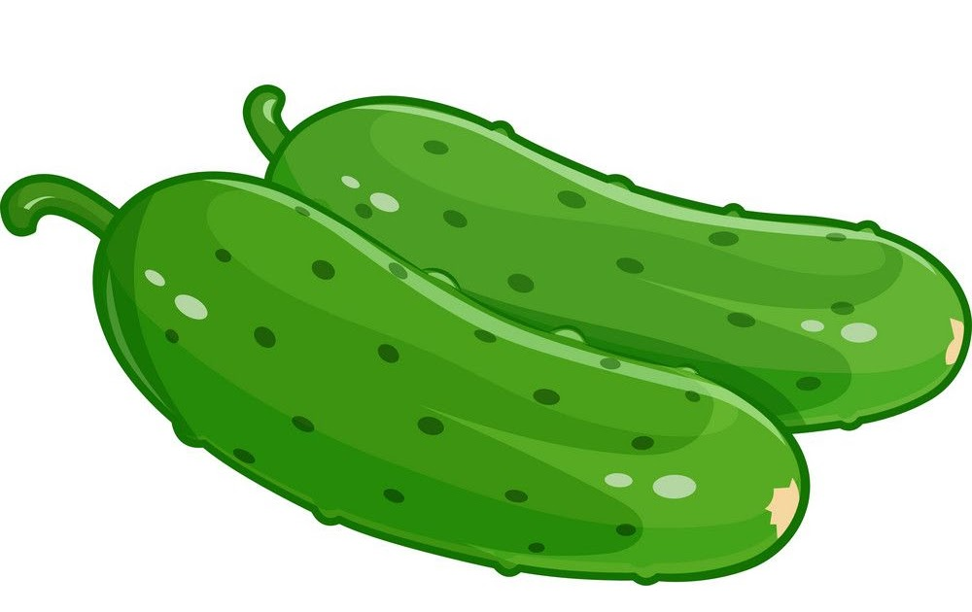
Загадки с грядки
Зелёные ребятки Растут у нас на грядке Распустили все усы Но совсем не для красы. Листочками прикрылись В тенёчке увалились Кто такие молодцы? Это наши
Дед ее тащил из грядки,
Но один не смог достать.
Все тащили по порядку,
Раз, два, три, четыре, пять.
Но она сидела крепко.
Кто она? Конечно
Белый зубчик от простуды
Пожевать совсем не худо.
От простудных от болезней
Нету овоща полезней.
Растёт на грядке светофор, Но для кого же светит он. Плоды фонарики висят Разом все они горят. Зелёный, жёлтый, красный Ещё он, сочный сладкий. Может кто, то мне не верит? Это же .........
Приготовить на обед
Ты не сможешь винегрет,
Если овоща такого
У тебя на грядке нет.
Золотой, но не в скорлупке В шёлковой, шуршащей шубке. Шубку лучше не снимать А то будешь ты рыдать. И скажу тебе, мой друг Это репчатый
Этот овощ кисло-сладкий,
Круглый, сочный, мягкий, гладкий.
Щеки докрасна натер,
И зовется...
Огурцу сей овощ брат,
Так в народе говорят.
Вот улегся на бочок.
Полосатый...
Это овощ, а не куст.
В слове этом сочный хруст.
Если очень любишь щи,
Этот овощ в них ищи.
Помидор
Чеснок
Капуста
Кабачок
Свекла
Репка
Лук
Болгарский перец
Огурцы

Slide 4
Найди овощи по тени

Slide 5
Посчитай овощи

Slide 6
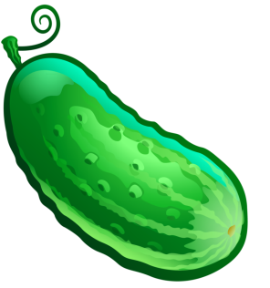
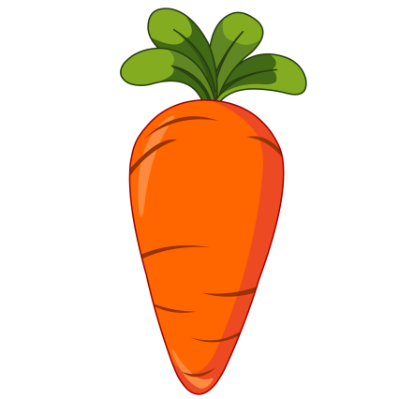
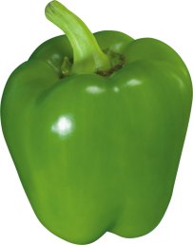
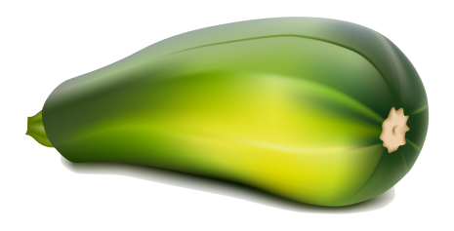
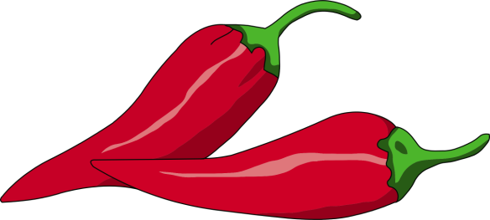
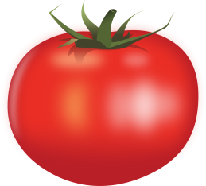
Разложи овощи по корзинам

Slide 7
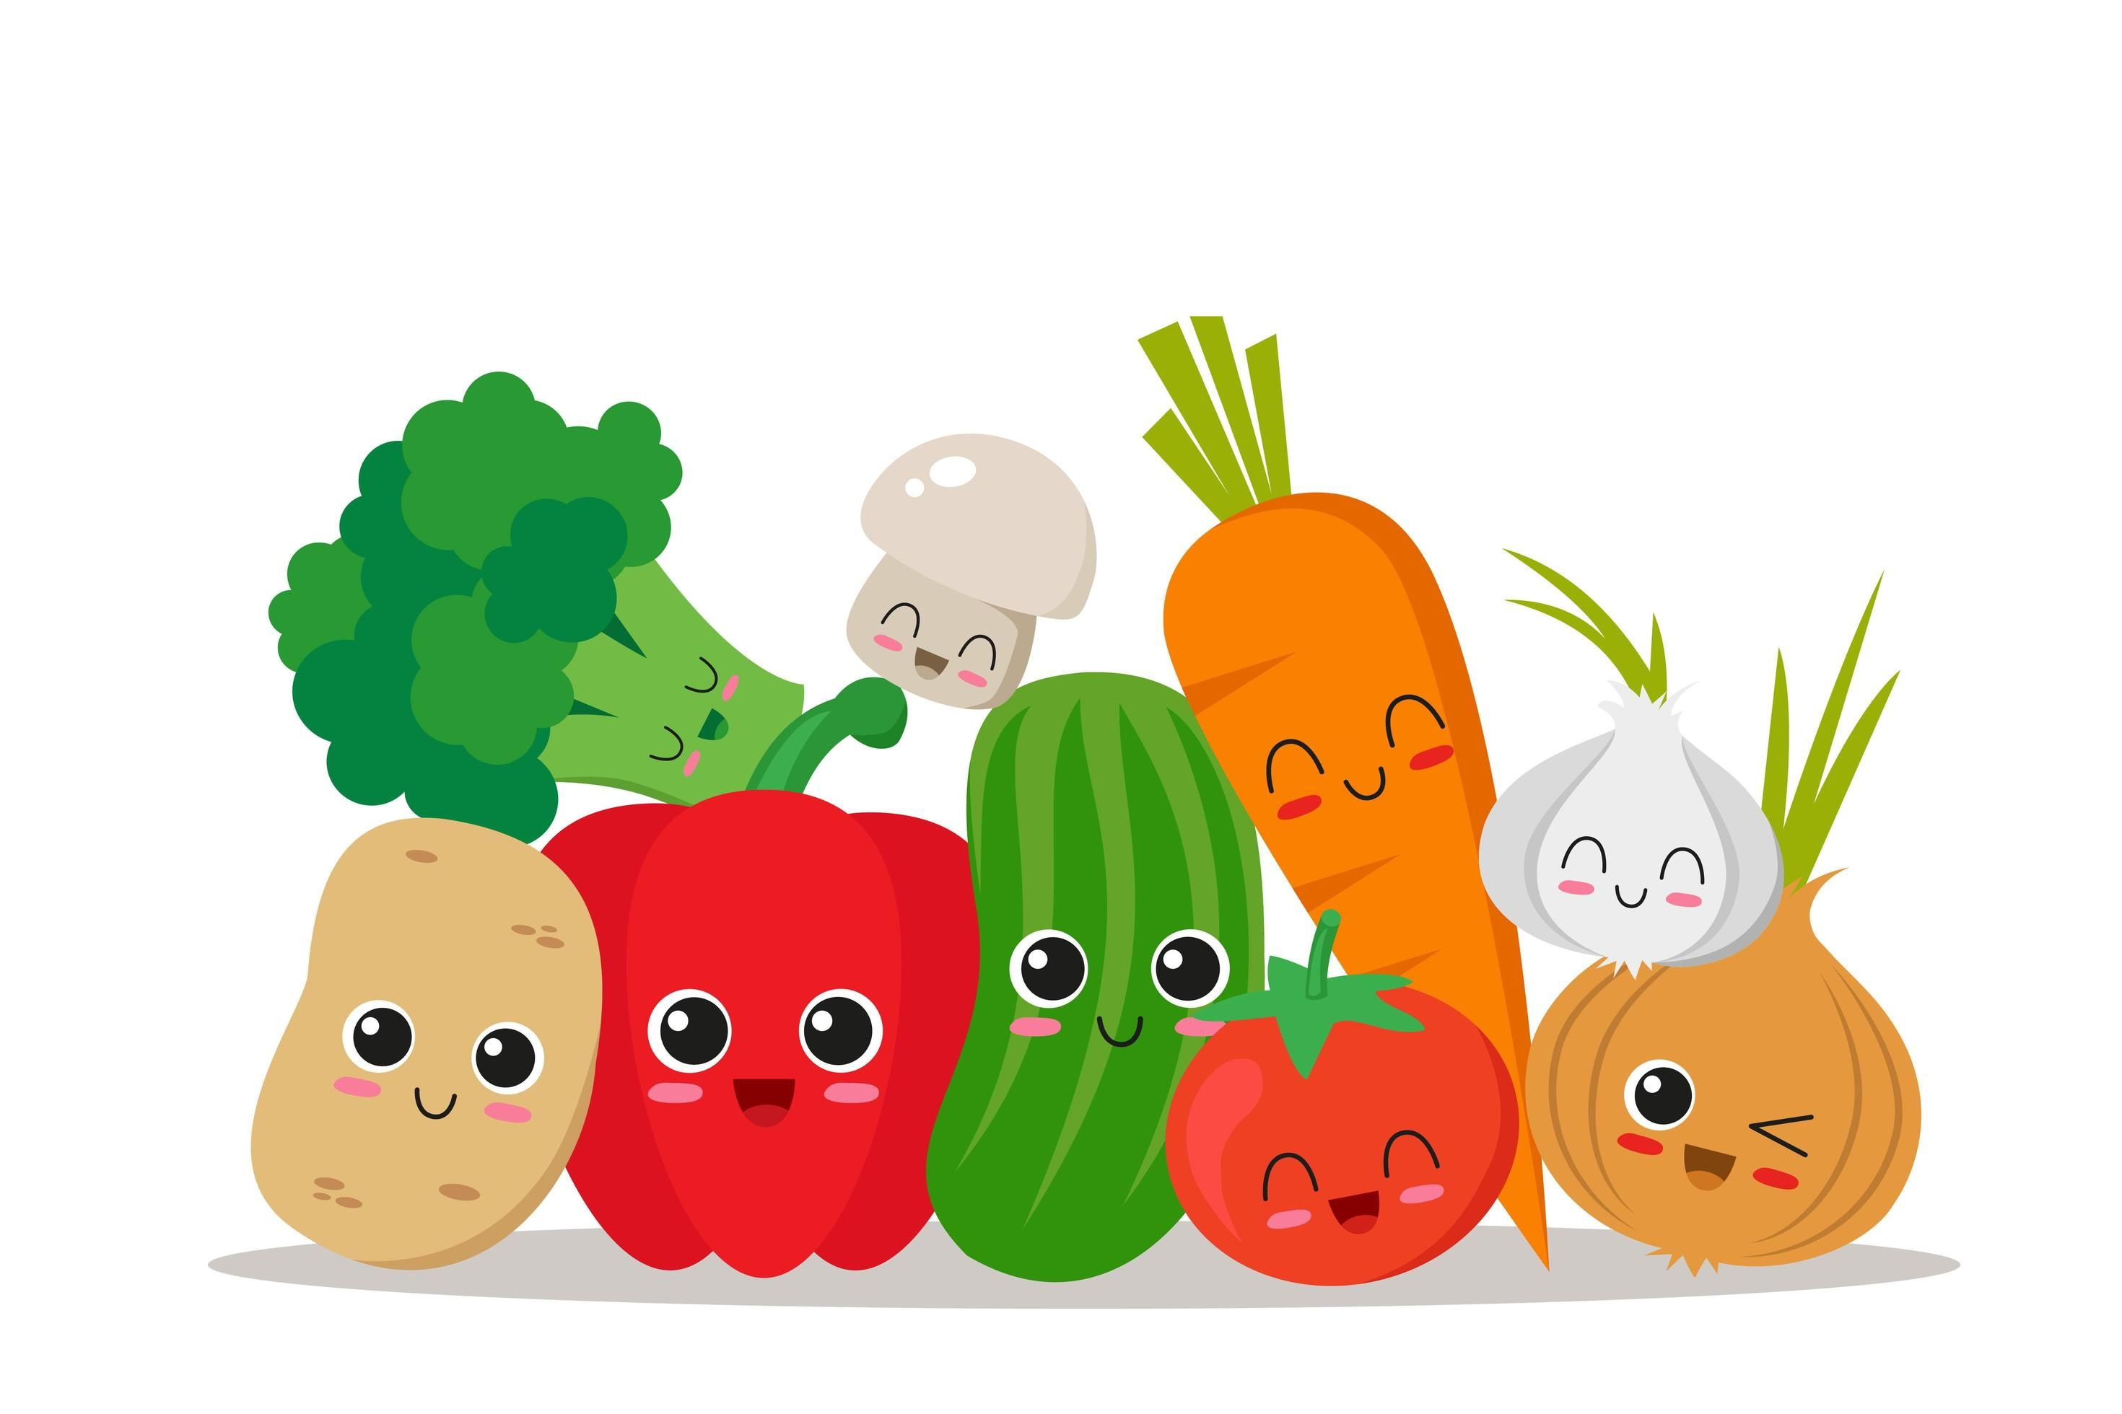
Молодцы!

